Slide 1
O‘zbek tili
8
sinf
Mavzu:
Nazarmat
“Vatan madhi” she’ri.

Slide 2
MUSTAQIL BAJARISH UCHUN TOPSHIRIQLAR
Sof va vazifadosh
ko‘makchilar qatnashgan
gaplar yozing.

Slide 3
Topshiriqlarni yodga oling!
Sof ko‘makchilar
Vazifadosh ko‘makchilar
Sen tufayli hamma gap eshitdi.
Xalq orasida shunday gaplar yuribdi.
Yil sayin a’lochilarning safi kengayib bormoqda.
Biz yil boshida hammasini aytgan edik.
Bu kitoblarning barchasini siz uchun oldim.
Ular televizor ustida janjallashdi.

Slide 4
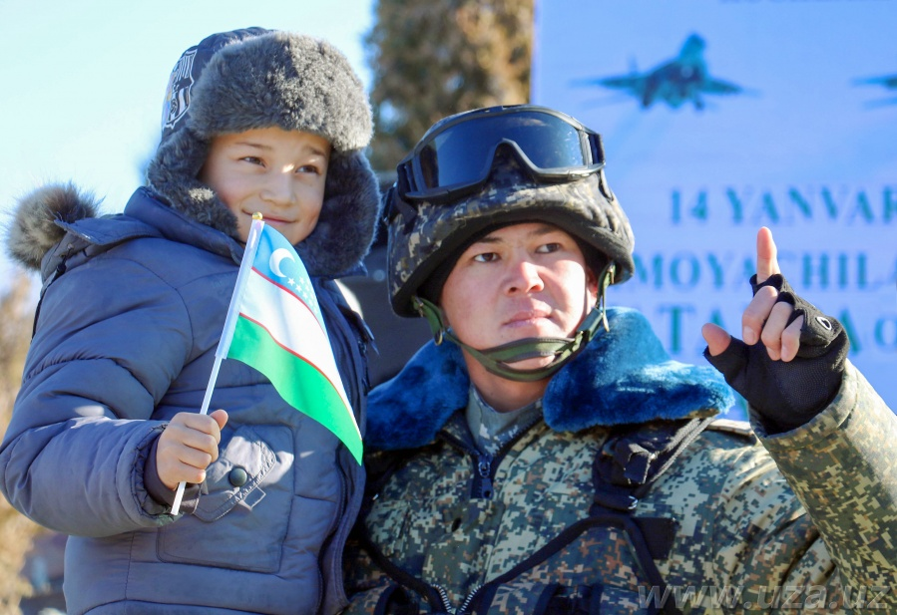
Mardlik va qahramonlik
Mardlik, qahramonlik insonning oliy fazilatidir. El-yurtga qirg‘inbarot, vayronagarchilik va notinchlik olib kelgan yovga qarshi mardlarcha kurashish, bu yo‘lda hatto jonini ham ayamaslikni xalqimiz o‘z farzandlariga doimo uqtirib kelgan.

Slide 5
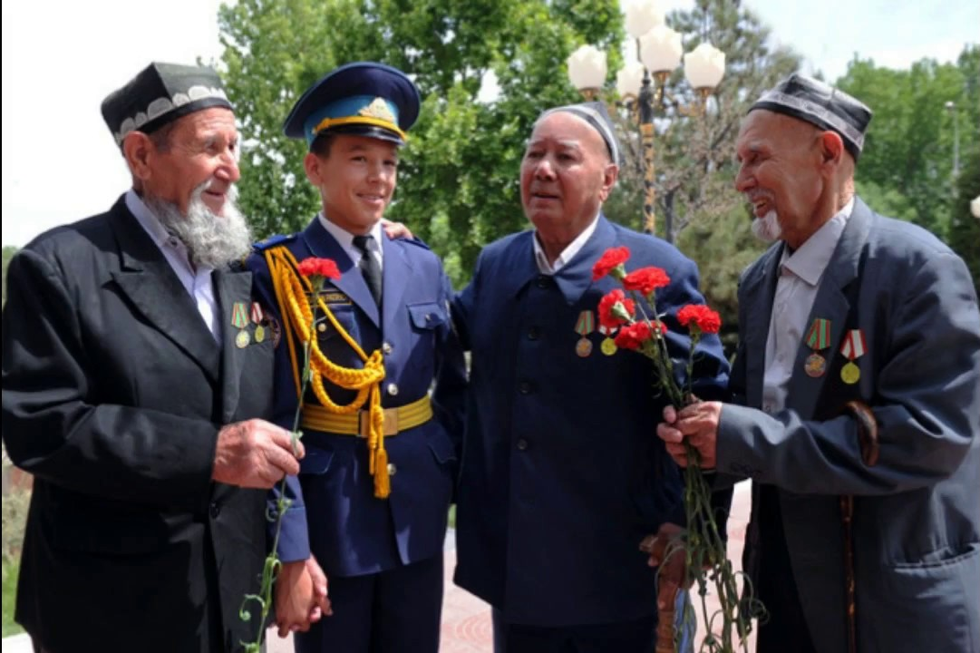
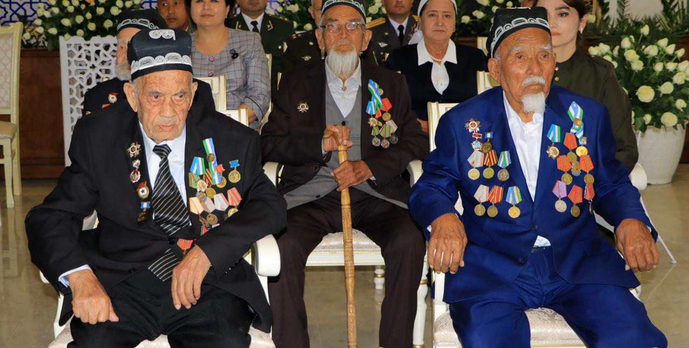
Yuksak matonat
Tarix guvoh, ana shunday janglarda ota-bobolarimiz ko‘p va xo‘p qahramonliklar ko‘rsatgan. Ikkinchi jahon urushi tugaganiga 75 yil to‘ldi. O‘zbek o‘g‘lonlari boshqa xalqlar bilan yelkama-yelka turib bu urushda yuksak matonat va mardlik namunasini ko‘rsata oldi.

Slide 6
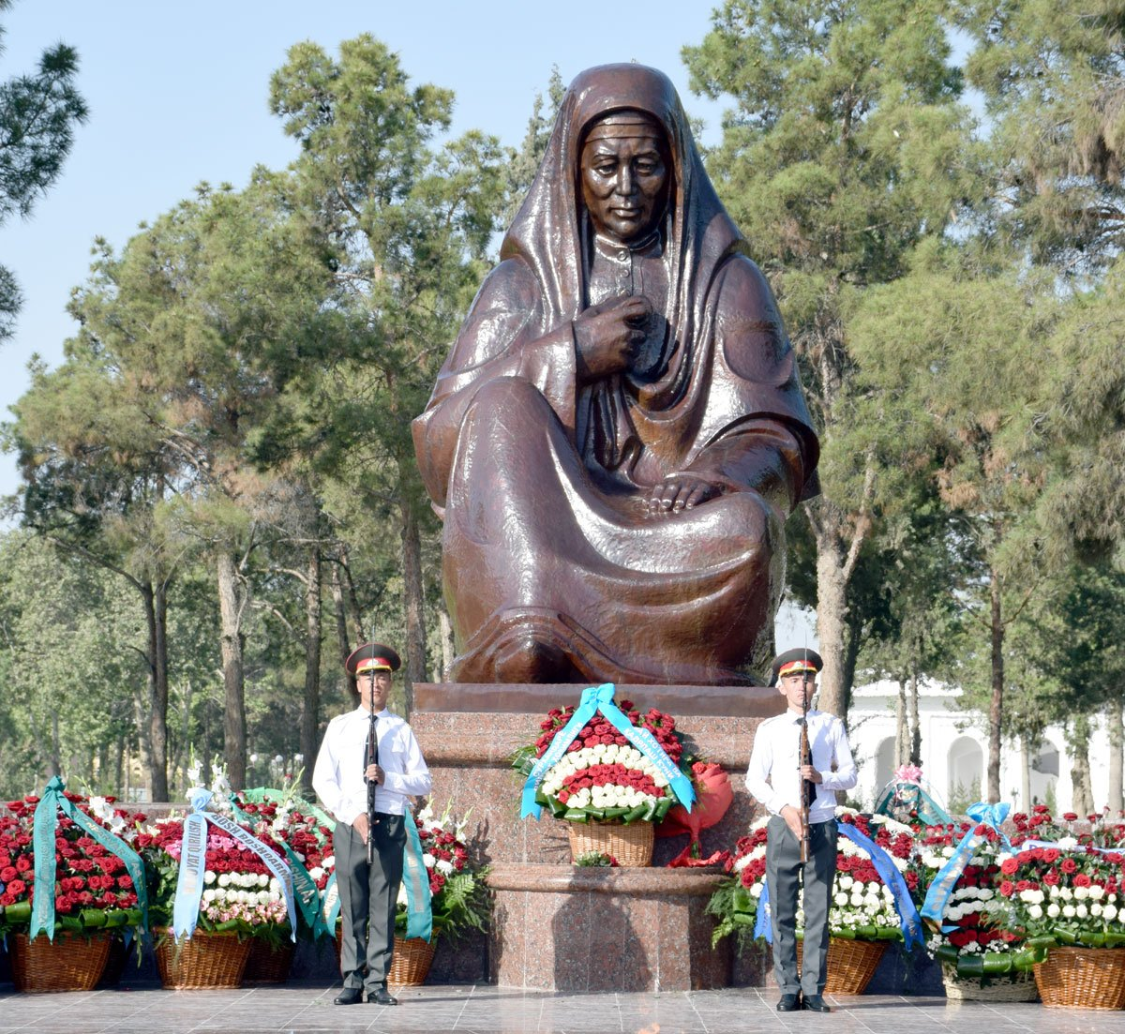
Mangu barhayot
O‘zbek xalqi tinchlik yo‘lida halok bo‘lgan, o‘zining mard va botir o‘g‘lonlarini hech qachon unutmaydi.
Farzandlaridan bevaqt judo bo‘lgan mushtipar onalar, otasiz qolgan farzandlar haqqi-hurmati ham janglarda qahramonlarcha halok bo‘lgan ota-bobolar siymosi har bir o‘zbek farzandi qalbida mangu yashaydi.

Slide 7
4-mashq (111-bet)
Qavs ichidagi so‘roqlarga javob bergan holda gaplarni yozing.
Yeri, eli, vatani uchun qayg‘urmaslik, loqayd munosabatda bo‘lish (qanday oqibatlarga olib keladi?)
Biz Orolning kelajagiga loqaydlik bilan qaradik, (natijada nima yuz berdi?)

Slide 8
4-mashq (111-bet)
Yer osti boyliklarimizni asrab-avaylash haqida o‘ylamasak, (oqibatda nima bo‘ladi?)
Agar chegaralarimizni ziyraklik bilan qo‘riqlamasak, (oqibati qanday bo‘ladi?)
Ichimlik suvini uvol qilmaslik haqida jiddiy kurashmasak, (oqibatda nima bo‘lishi mumkin?)

Slide 9
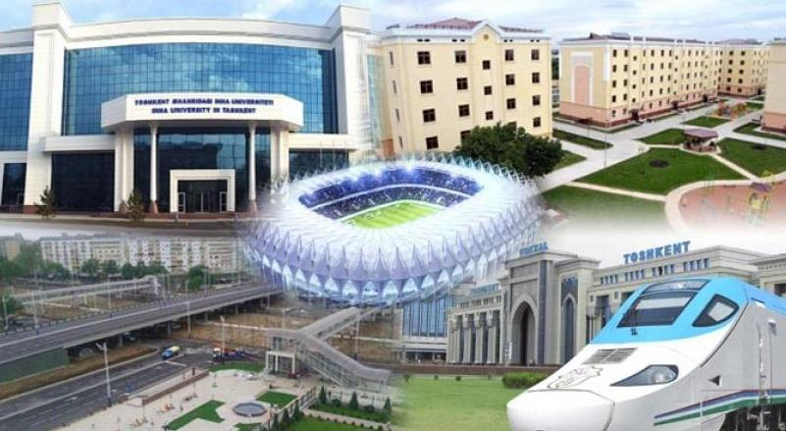
4-mashqni tekshiramiz (111-bet)
Qavs ichidagi so‘roqlarga javob bergan holda gaplarni yozing.
Yeri, eli, vatani uchun qayg‘urmaslik, loqayd munosabatda bo‘lish insonlar uchun katta xato hisoblanadi. Biz barchamiz yurtimizning ravnaqi, elimizning farovon hayoti uchun o‘z hissamizni qo‘shmog‘imiz lozim.

Slide 10
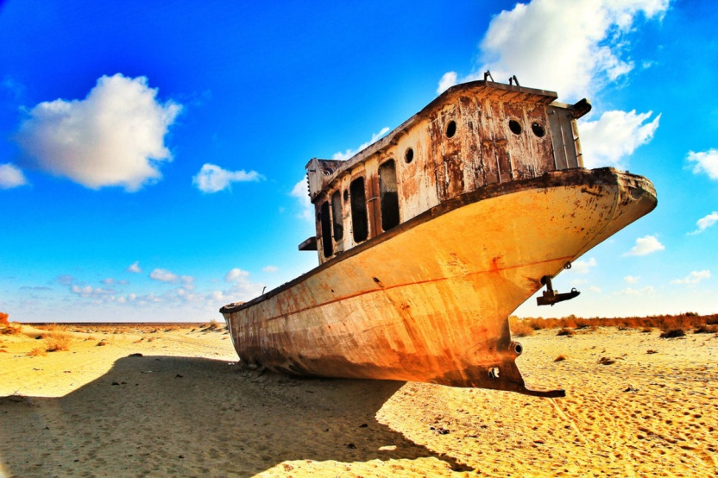
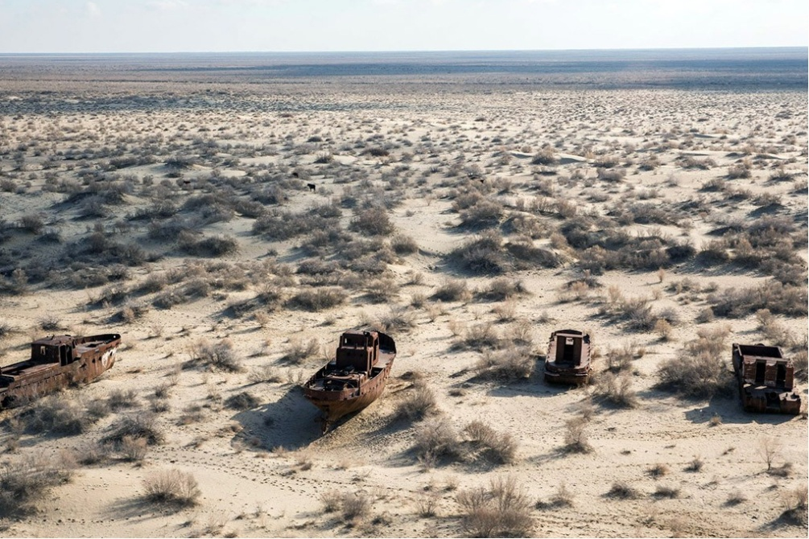
4-mashqni tekshiramiz (111-bet)
Qavs ichidagi so‘roqlarga javob bergan holda gaplarni yozing.
Biz Orolning kelajagiga loqaydlik bilan qaradik, natijada orol quriy boshladi. Orol muammosi atrof muhitga sezilarli ta’sir ko‘rsata boshladi.

Slide 11
4-mashqni tekshiramiz (111-bet)
Qavs ichidagi so‘roqlarga javob bergan holda gaplarni yozing.
Yer osti boyliklarimizni asrab-avaylash haqida o‘ylamasak, qazilma boyliklarimiz isrof bo‘lib, qayta tiklanmasligiga sabab bo‘ladi.

Slide 12
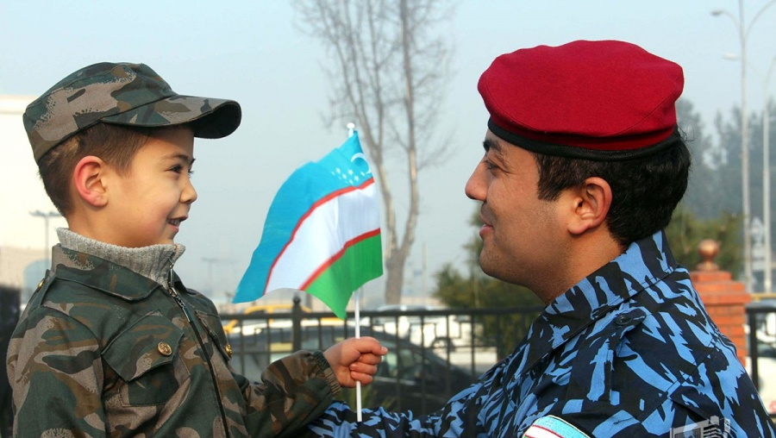
Vatan madhi
2-topshiriq. She’rni o‘qing, mazmunini so‘zlab bering.
Posbonimiz, farzandimiz
Ona diyorning,
Mardlarimiz, payvandimiz
El ahdi borning.

Slide 13
Vatan madhi
2-topshiriq. She’rni o‘qing, mazmunini so‘zlab bering.
Tinchlik madhi yuraklarda
Yangraydi do‘stlar.
Quyosh bo‘lib qit’alarni
Qamraydi, do‘stlar.

Slide 14
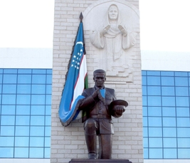
Vatan madhi
2-topshiriq. She’rni o‘qing, mazmunini so‘zlab bering.
Unutilmas jang yillari
Mardlar to‘kkan qon.
Unutmasin g‘animlar ham
Uni hech qachon.

Slide 15
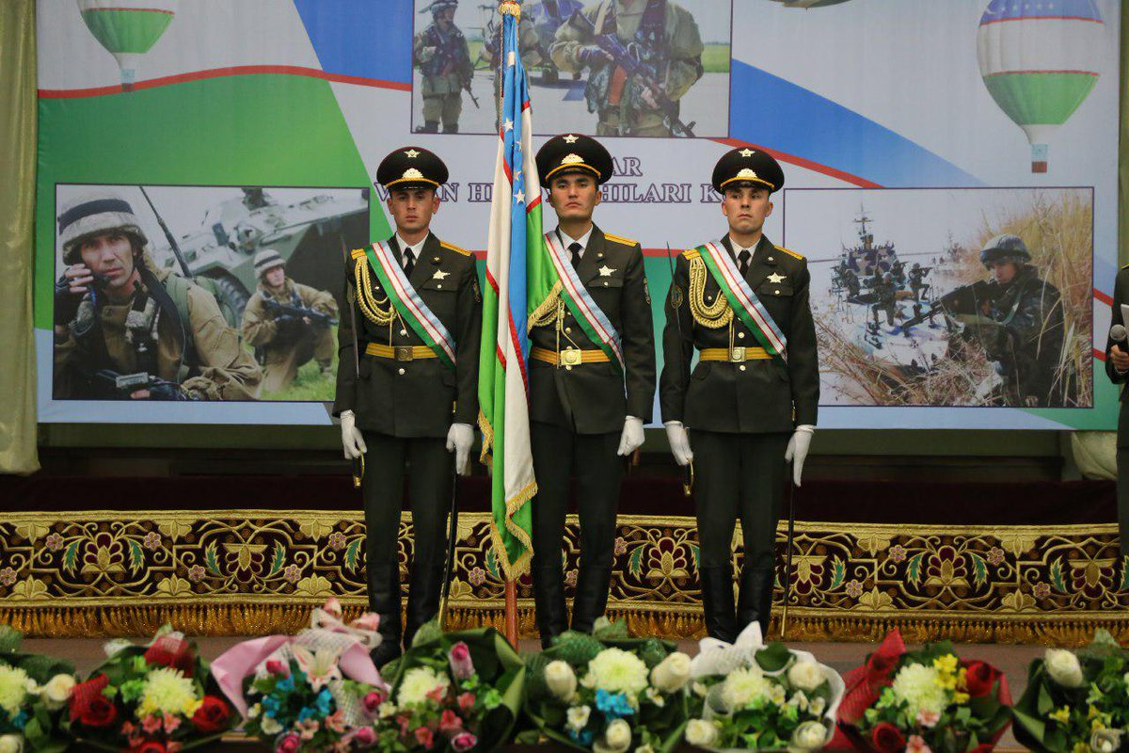
Vatan madhi
2-topshiriq. She’rni o‘qing, mazmunini so‘zlab bering.
Sergak, ogoh, fidoiymiz,
Vatan jonajon.
Posbonimiz, mardlarimiz
Tinch bo‘lsin jahon.

Slide 16
Grafikli topshiriq
Sof ko‘makchilar
Vazifadosh
ko‘makchilar
Bilan, ost, tomon, kabi, qadar, orqa.

Slide 17
Grafikli topshiriq
Sof ko‘makchilar
Vazifadosh
ko‘makchilar
Tag, qadar, singari, so‘ng, ich, uchun.

Slide 18
Maqollar
Maqollarni juftini topib, daftaringizga yozing.
Aybiga iqror mard kishi,
Nomard odam siring ochar.
Do‘stga zor qilma,
Nomardning mushti bosh
yorar.
Yomon odam yovdan
qochar,
Yashirmoq-qo‘rqoq ishi.
Ziyrakning aqli tosh yorar,
Nomardga muhtoj.

Slide 19
MUSTAQIL BAJARISH UCHUN TOPSHIRIQLAR
1.Yuqorida berilgan
maqollarning juftini
toping.

